Slide 1
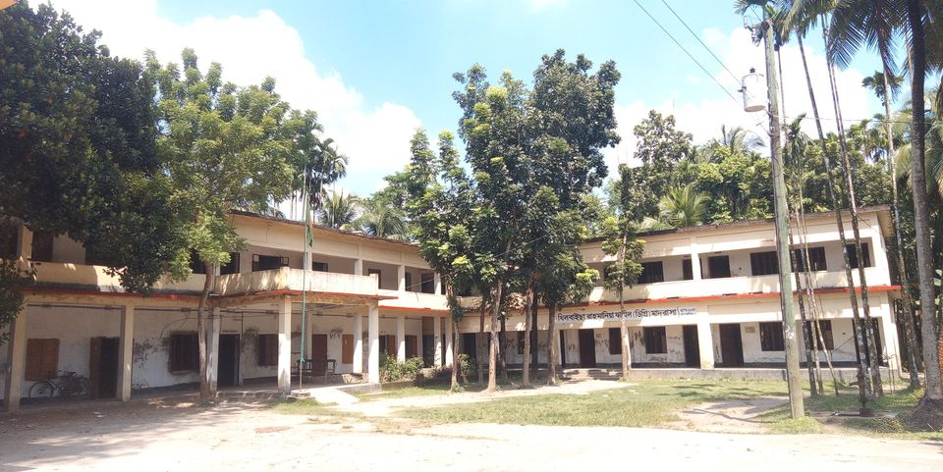
অন-লাইন ক্লাসে সবাইকে স্বাগতম

Slide 2
শিক্ষক পরিচিতি
মোঃ মুরশিদুর রহমান
ইবতেদায়ি ক্বারি
খিলবাইছা রাহঃফাজিল(ডিগ্রি )মাদরাসা
সদর লক্ষ্মীপুর ।

Slide 3
পাঠ পরিচিতি
শ্রেনিঃসপ্তম
বিষয়ঃ কুরআন মাজিদ ও তাজভিদ
দ্বিতীয় পরিচ্ছেদ
পৃষ্ঠা নং ৪৮
আলোচ্য বিষয় রোজা

Slide 4
শিখনফল
১।সাওমের পরিচয় দিতে পারবে ।
২।সুরা বাকারার ১৮৩ ,১৮৪ নং আয়াতের অনুবাদ করতে পারবে।
৩।সাওমের রোকন ও শর্ত গুলো ব্যাখ্যা করতে পারবে।
৪।সাওমের প্রকারভেদ বর্ননা করতে পারবে।

Slide 5
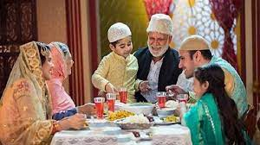
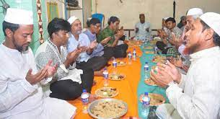
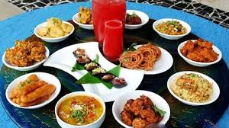
পূর্ব জ্ঞান যাচাই

Slide 6
নিরবপাঠ (পাঠ্য বইয়ের পৃষ্ঠা৪৮ )
সাওম ইসলামের একটি গুরুত্বপূর্ণ ইবাদত। এতে দেহ মনরোগব্যাধিও কুফরির আক্রমণহতে মুক্তি লাভ করে।তাইতো প্রতিবছর ১ মাস সাওম পালন করা এই উম্মতের উপর ফরজ করে দেওয়া হয়েছে ।যেমন ইরশাদ হচ্ছে ---
يايهااللزين امنواكتب عليكم الصيام كماكتب علي الزين من قبلكم لعلكم تتقون

Slide 7
সাওম
ايامامعدودات فمن كان منكم مريضااوعلى سفر فعدةمن ايام اخر وعلى الزين يطيقونه فدية طعام مسكين فمن تطوع خيرا فهو خيرله وان تصوم خيرلكم ان كنتم تعلمون

Slide 8
আয়াতের অনুবাদ
হে মুমিনগন তোমাদের জন্য সিয়ামের বিধান দেওয়া হলো,যেমন বিধান তোমাদের পূর্ববর্তীগনকে দেওয়া হয়েছিল ,যাতে তোমরা মুত্তাকি হতে পার।

Slide 9
আয়াতের অনুবাদ
সিয়াম নির্দিষ্ট কয়েক দিনের।তোমাদের মধ্যে কেউ পীড়িত হলে বা সফরে থাকলে অন্য সময় এই সংখ্যা পূরন করে নিতে হবে। এটা যাদেরকে সাতিশয় কষ্ট দেয় তাদের কর্তব্য এটার জন্য ফিদিয়া হিসবে একজন অভাব গ্রস্থকে খাদ্য দান করা ।যদিকেউ স্বতঃস্ফুর্তভাবে সৎ কাজ করে তবে এটা তার পক্ষে অধিক কল্যাণকর আর সিয়াম পালন করাই তোমাদের জন্য কল্যাণকর যদি তোমরা জানতে ।সুরা বাকারা ১৮৩ ,১৮৪

Slide 10
সাওমের রোকন
সাওমের রোকন হল ১টি যথা –সাওম ভংগ হয় এমন কাজ পরিহার করা

Slide 11
সাওমের শর্ত
২।সাওম আদায় ফরজ হওয়া শর্তঃএই প্রকার শর্ত ২ টি --
(ক)সুস্থ হওয়া
(খ) মুকিম হওয়া
সাওমের শর্ত তিনপ্রকার
১।সাওম ফরজ হওয়া শর্ত:এই প্রকার শর্ত ৩টি
(ক)মুসলমান হওয়া
(খ) জ্ঞানবান হওয়া
(গ) বালেগ হওয়া
৩।সাওম আদায় শুদ্ধ হওয়া শর্ত: এই প্রকার শর্ত ২টি
(ক)হায়েজ ও নিফাস হতে পবিত্র হওয়া
(খ) নিয়ত করা

Slide 12
সাওমের প্রকারভেদ
সাওম মোট ৬ প্রকার
১।ফরজ সাওম যথা –রমজানের রোজা
২।ওয়াজিব রোজা যথা-মানতের রোজা
৩।সুন্নত সাওম যথা-আশুরার রোজা
৪।মুস্তাহাব সাওম যথা-আইয়্যামে বিজের রোজা
৫।মাকরুহ রোজা যথা –আশুরায় ১ টি রোজা পালন করা
৬।হারাম রোজা যথা-ইদের দিন রোজারাখা ।

Slide 13
একক কাজ
১। কোন আয়াতের মাধ্যমে রোজা ফরজ করা হয়েছে ?
২।সাওম কত প্রকার ?

Slide 14
বাড়ির কাজ
সাওমের শর্ত গুলো লিখে আনবে

Slide 15
সবাইকে ধন্যবাদ

